Slide 1
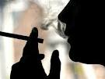



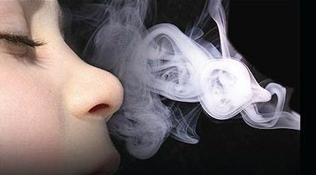
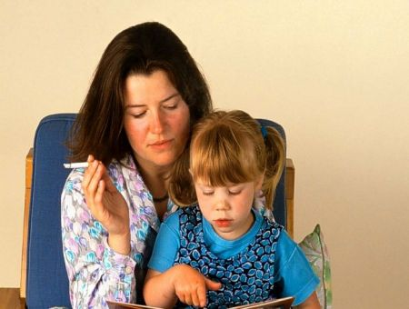
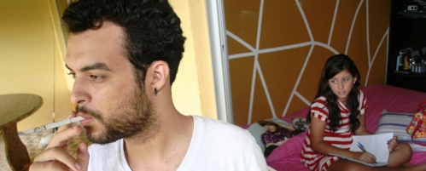
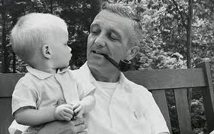
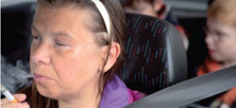
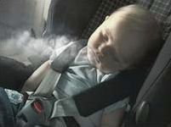
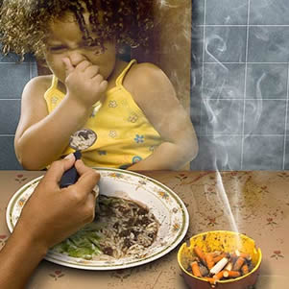
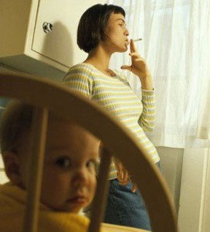
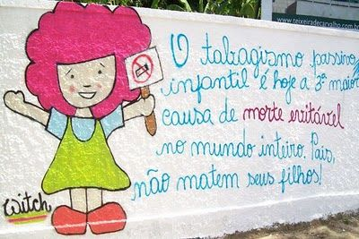
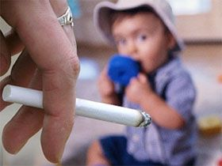
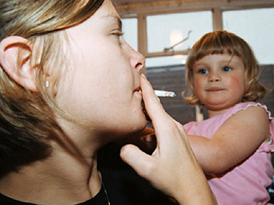
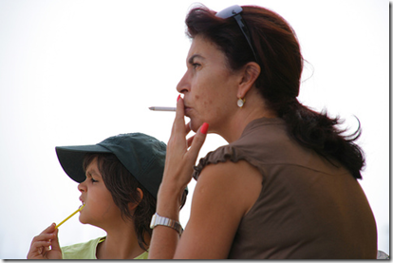
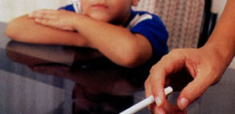
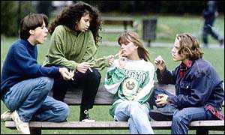
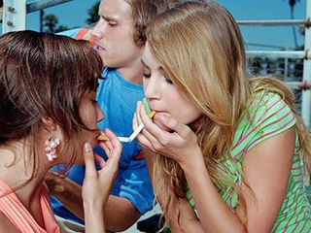
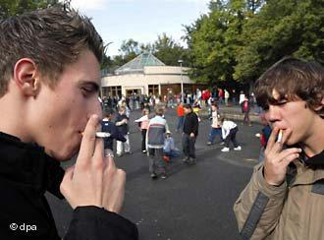

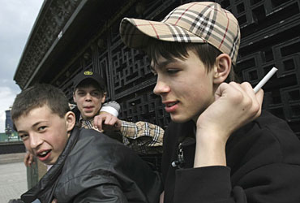



I Congresso Nacional
de Comportamentos de Saúde Infanto-Juvenis
Instituto Politécnico de Viseu, 25 e 26 de novembro de 2011
CIDADANIA E (ANTI) ÉTICA NO COMPORTAMENTO TABÁGICO:
INFLUÊNCIAS DAS ESFERAS AMBIENTAL E FÍSICA
Maria Boné [1] e Jorge Bonito [2]
[1] Universidade de Évora. aurorabone@hotmail.com
[2] Universidade de Évora. jbonito@uevora.pt
Lei n.º 37/2007
de 14 de Agosto
Aprova normas para a proteção dos cidadãos da exposição involuntária ao fumo do tabaco e medidas de redução da procura relacionadas com a dependência e a cessação do seu consumo.
4 –Na amplitude da Lei
O Código Civil Português, no n.º 1 do artigo 70.º, garante a proteção dos indivíduos contra qualquer ofensa ilícita ou ameaça de ofensa à personalidade física ou moral, definindo, no n.º 2, que a pessoa ameaçada ou ofendida tem a possibilidade de requerer as medidas adequadas visando evitar a consumação da ameaça ou minimizar os efeitos da ofensa já cometida. Nos termos da Lei n.º 48/95 de 15 de Março, quem ofender o corpo ou a saúde de outras pessoas é punido com pena de prisão até 3 anos ou com pena de multa.
Ainda que a exposição ao fumo do tabaco, em ambientes privados, pudesse vir a ser encarada pelo legislador como a prática de um crime, seria seguramente de natureza particular ou semipúblico, pelo que dependeria, sempre, da apresentação de queixa do representante legal do menor que é, em geral, o próprio prevaricador ao expor a criança à atmosfera contaminada.
A CRP determina que todos têm direito à resistência, particularmente a qualquer ordem que ofenda os direitos, liberdades e garantias pessoais, assim como a afastar pela força toda a agressão, sempre que a possibilidade de recorrer à autoridade pública não aconteça (art.º 21.º). A integridade pessoal (moral e física) é inviolável (art.º 25.º), consistindo “no direito a não agressão ou ofensa ao corpo ou espírito por quaisquer meios” (Miranda & Medeiros, 2007, pp. 268-269).
5 – Considerações finais
A inibição de fumar em espaços confinados privados é, em geral, considerada uma medida fundamentalista, um atentado do Estado aos direitos e garantias do cidadão. A liberdade de comportamentos individuais, em locais não públicos, não pode, por isso, ser controlada neste âmbito, precisamente por se considerar que a exposição a uma atmosfera com fumo de tabaco não constitui, em âmbito privado, um crime (o mesmo não se aplica, por exemplo, a violência entre marido e mulher, mesmo em ambiente privado da sua habitação).
O bom senso dos fumadores deveria imperar, com comportamentos fundamentados numa perspetiva ética, tendo como referência a observação do quadro legal da inviolabilidade da integridade física da criança e a responsabilidade da promoção e educação para a saúde. As barreiras morais não seriam diluídas, com garantia de atmosferas saudáveis em ambientes privados.
1 – Hábito tabágico: um ato social
O tabaco acompanha a história das sociedades. É, por norma, um ato social, promotor do convívio, comunicação e partilha de ideias. Em momentos de reunião familiar e social não é, de todo, invulgar o seu consumo. Os momentos de stresse vividos pelos indivíduos, nas sociedades atuais, são muitas vezes apontados como a principal razão para o consumo de tabaco.
2 –Modelação de comportamentos: condicionante do hábito tabágico
A investigação tem revelado (Staten et al., 2007) que as representações formadas pelos mais jovens ao observarem a conduta de "modelos sociais" (os seus pais, professores ou profissionais de saúde) que consomem tabaco, condicionam as suas atitudes face ao comportamento tabágico, influenciando-os no seguimento de algumas dessas práticas, vistas mais sob o ponto de vista social e não tanto como uma decisão pessoal. Os seus modelos, enquanto fumadores, comportam-se de forma antagónica à mensagem de promoção da saúde que difundem, gerando uma dissociação de valores entre o desejado e o praticado.
A Constituição da República Portuguesa (CRP), no seu n.º 1 do artigo 26.º, reconhece o direito ao desenvolvimento da personalidade, à capacidade civil, à cidadania, entre outros direitos pessoais. Este direito legítimo encontra-se, de certa medida, aluído ao se constituírem, como influência negativa, as atitudes e comportamentos dos “modelos sociais” de referência para as crianças e jovens.
Como é que as crianças,
expostas a ameaças dos seus familiares,
podem requerer medidas de proteção?
A nível mundial, e segundo a OMS (2004), entre as três mais representativas causas de morte evitável encontra-se o
tabagismo passivo em 3.º lugar, apenas ultrapassado pelo tabagismo ativo e pelo consumo excessivo de álcool.
As crianças, mesmo com a implementação da atual Lei, estão sujeitas ao fumo passivo consequência da sua exposição, em ambiente privados, particularmente de natureza familiar (carros, casas), sem que o legislador entenda que esta matéria constitua crime ou violação de algum articulado legislativo.
3 – (Des)protegidas
Aos menores de 18 anos (considerados crianças pela UNICEF, 1989), por lei (alínea c do art.º 15.º da Lei n.º 37/2007, de 14 de agosto), é-lhes vedado o acesso à compra de tabaco. Porém, ao invés do estabelecido na Lei n.º 9/2002, de 24 de janeiro, relativamente ao consumo de álcool, não existe um preceito legal que os proíba de fumar em locais públicos ou em locais abertos ao público.
A interdição de crianças em locais públicos ou em locais abertos ao público onde exista a prática do fumo também não se encontra regulamentada.
Também não existe qualquer regulamentação que afete a vida privada, acerca da exposição das crianças a ambientes confinados privados de fumo involuntário, o que transforma o contexto numa questão de natureza ética. Não é difícil encontrar crianças que habitam em lares onde os seus pais e/ou outros familiares não se abstêm da prática do consumo de tabaco, particularmente em espaços confinados. Esta dimensão do problema estende-se, também, ao interior das viaturas automóveis dos familiares, onde as crianças viajam.
Talvez muitos dos fumadores desconheçam as consequências da permanência assídua de pessoas em espaços confinados, poluídos pelo fumo do tabaco. As entidades de saúde e de educação deveriam implementar, articuladamente, frequentes campanhas de sensibilização e informação.
A liberdade pessoal termina quando interfere
na liberdade alheia e respirar ar descontaminado constitui um direito fundamental do ser humano.
Referências:
Miranda, J., & Medeiros, R. (2007). Constituição portuguesa anotada. Coimbra: Coimbra Editora; OMS – Organização Mundial de Saúde (2004). Neurociências: consumo e dependência de substâncias psicoactivas. Genebra: Organização Mundial de Saúde; Staten, R., Noiand, M., Rayens, M. K., Hahn, E., Dignan, M., & Lee Ridner, S. (2007). Social influences on cigarette initiation among college students. American journal of health behavior, 31(4), 353-362; UNICEF - United Nations Children's Fund (1989). A convenção sobre os direitos da criança. Arquivo consultado em 3 de novembro de 2011, a partir de http://www.unicef.pt/docs/pdf_publicacoes/convencao_direitos_crianca2004.pdf; Constituição da República Portuguesa. Código Civil Português. Lei n.º 48/95 de 15 de Março; Lei n.º 9/2002, de 24 de janeiro; Lei n.º 37/2007,de 14 de agosto;
Trabalho no âmbito do Projecto PTDC/CPE-CED/103313/2008, subordinado ao tema “Monitorização de Indicadores de Saúde Infanto-Juvenil: Impacto na Educação para a Saúde”, financiado pela FCT/MCTES da RP.
Notes:
http://www.ias.org.uk/resources/publications/warc/worlddrinks_2005.html

